Slide 1

TRELLO
Gerenciamento de projetos

Slide 2
O que é o Trello?
Criação: Fog Creek Software em 2011
Aplicativo de gerenciamento de projeto baseado na web

Slide 3

Trabalhos privados ou em equipe

Slide 4

Mobile ou Web

Slide 5
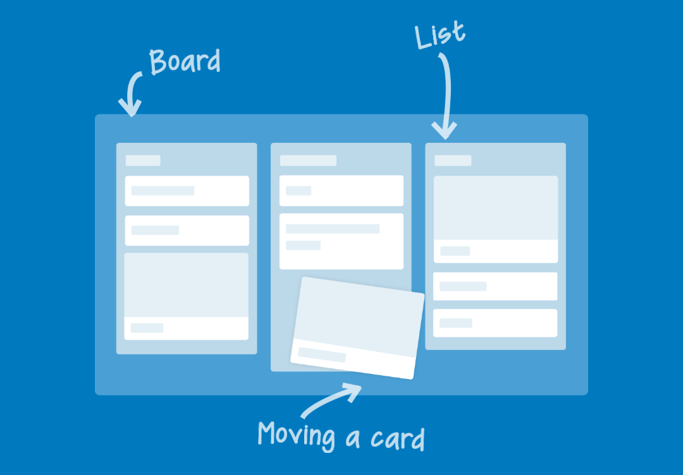


Slide 6
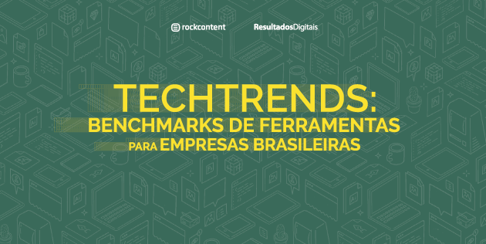
“Mais de 50% das empresas de tecnologia usam o Trello para gerenciar seus projetos” (2017)

Slide 7

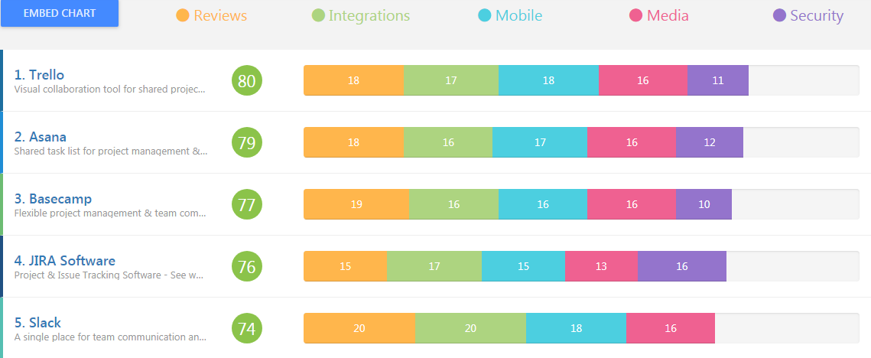
https://www.getapp.com/project-management-planning-software/project-management/?utm_campaign=category&utm_content=PM&utm_medium=social&utm_source=quora_comm#getrank

